Slide 1
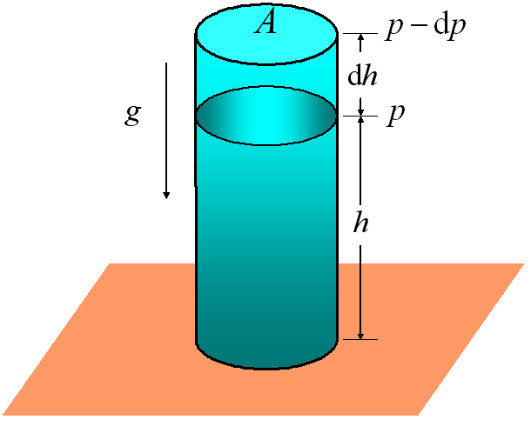
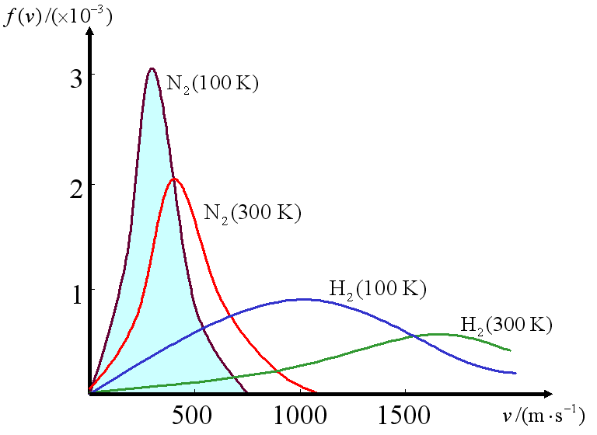
第一章 气体

Slide 2
第一章 气体
§1.1 气体分子动理论
§1.2 摩尔气体常数（R）
§1.3 理想气体的状态图
§1.4 分子运动的速率分布
§1.5 分子平动能的分布
§1.6 气体分子在重力场中的分布
§1.7 分子的碰撞频率与平均自由程
§1.8 实际气体
§1.9 气液间的转变
§1.10 压缩因子图
*§1.11 分子间的相互作用力

Slide 3

§1.1 气体分子动理论 （Kinetic theory of gases）
空气是由氧气、氮气和其他微量气体组成；氧气、
氮气、氯气、二氧化碳等气体的物理和化学性质。
近两百多年来，欧美科学家从现代科学的视角，对
气体的组成、物理化学性质进行了详细阐述。
化学反应及过程中经常要涉及到气体分子，而当不
同气体面临不同或相同的外界条件时，该如何建立
模型并进行定量描述其状态变化？

Slide 4
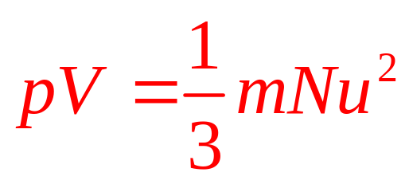
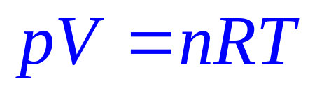
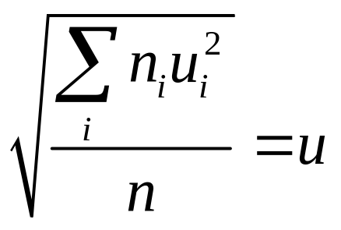
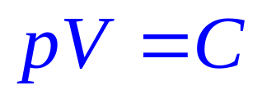
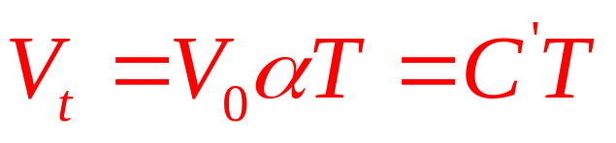
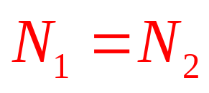
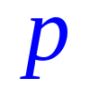
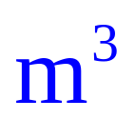
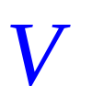
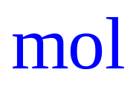


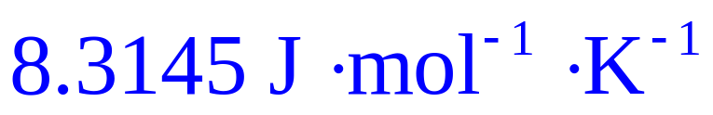

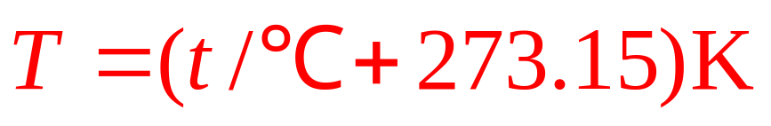
§1.1 气体分子动理论
理想气体的状态方程
三个定律：
（ Boyle-Marriote定律）
（ Charles-Gay-Lussac定律）
（ Avogadro 定律）
是压力，单位为 Pa
是体积，单位为
是物质的量，单位为
是摩尔气体常数，等于
是热力学温度，单位为 K

Slide 5
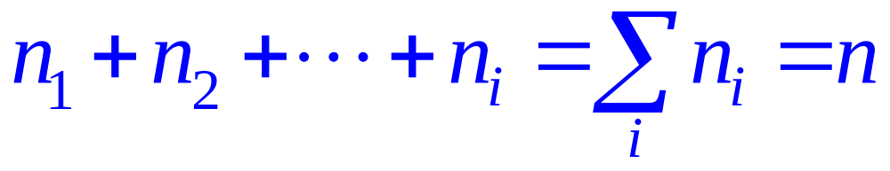
一. 提出气体分子的微观模型
(1)气体是大量分子的集合体
(2)气体分子不停地运动，呈均匀分布状态
(3)气体分子的碰撞是完全弹性的
设在体积为V的容器内，分子总数为N，单位体积内的分子数为n（n = N/V），每个分子的质量为m
令：在单位体积中各群的分子数分别是 n₁ ，n₂ … 等。则

Slide 6


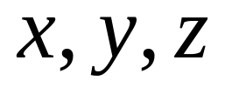
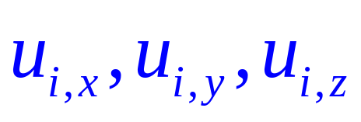
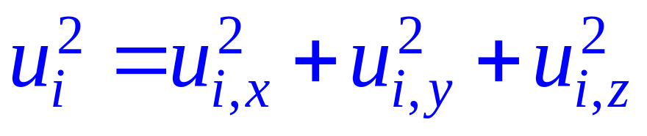
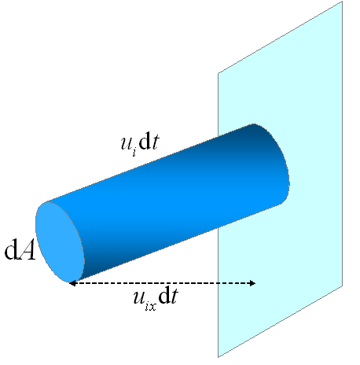
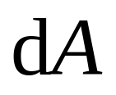
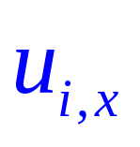
二. 推导气体分子动理论的基本公式
设其中第 群分子的速度为 ，它在 轴方向上的分速度为 ，则
在单位时间内，
在 面上碰撞的
分速度为 的
分子数如图1.1所示

Slide 7
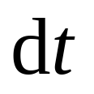
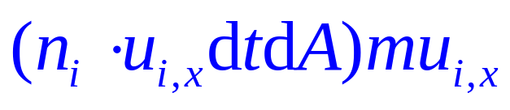
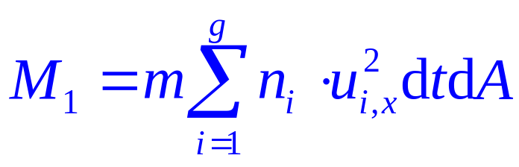
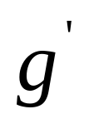
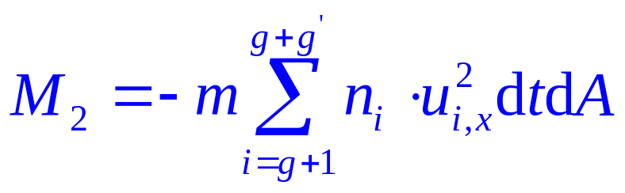
二. 推导气体分子动理论的基本公式
在 时间内，第 群分子碰到 面上的垂直总动量为：
在 时间内，碰到 面上的垂直总动量为对各群求和：
新生成的 群分子在 时间内，碰到 面上的垂直总动量为：

Slide 8
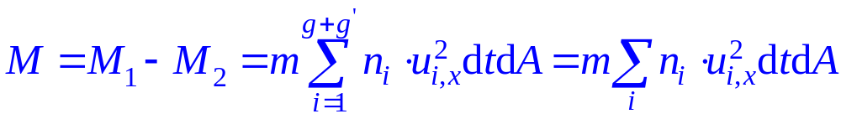
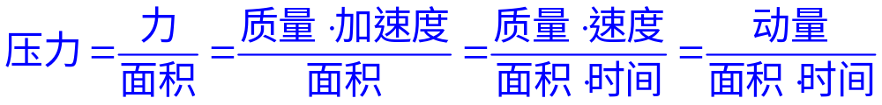
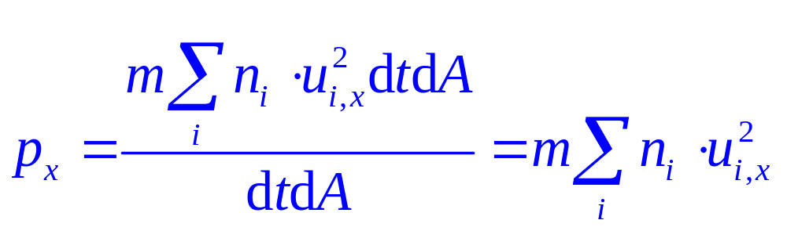
二. 推导气体分子动理论的基本公式
在垂直于 面方向上的动量的总变化量为：
根据压力的定义：
因此

Slide 9
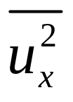
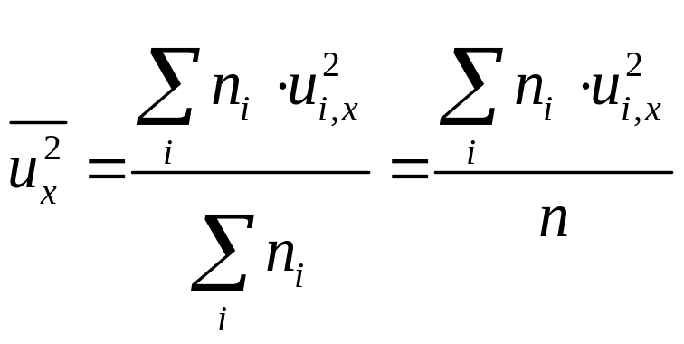
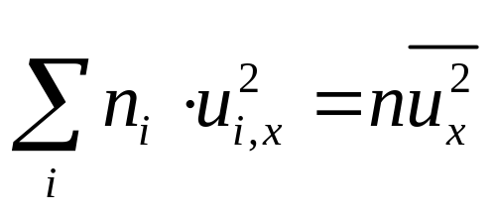
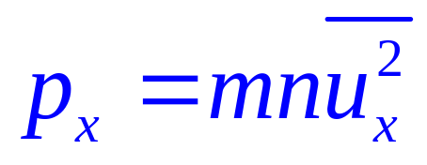
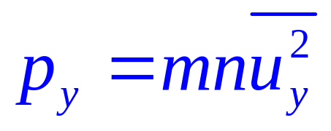
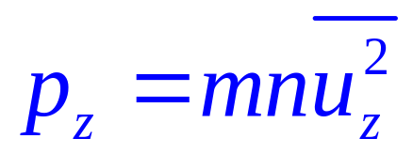
二. 推导气体分子动理论的基本公式
令： 代表各分子在方向上分速度平方的平均值
或：
得：
同理：

Slide 10
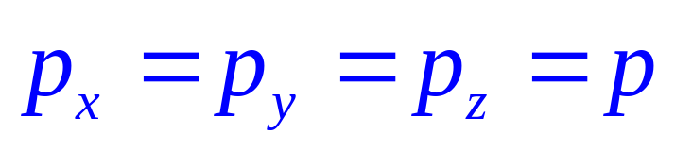
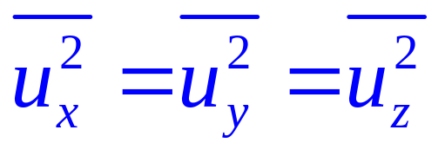
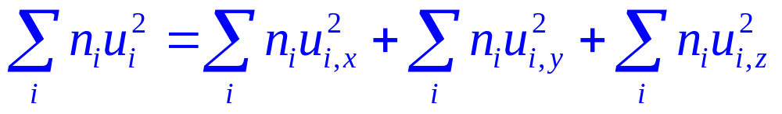
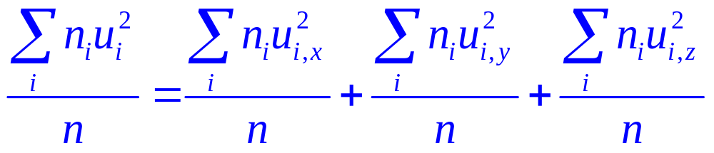
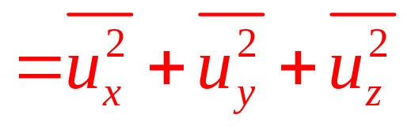
二. 推导气体分子动理论的基本公式
各个方向的压力应该相同，所以有
从而可得：
对于所有分子而言，显然应该有：
上式两边同除以n，得：

Slide 11
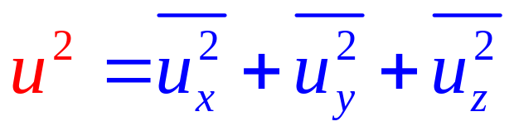
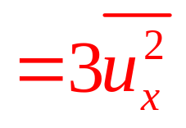
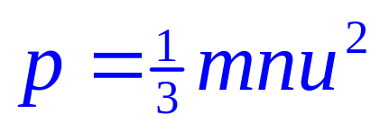
二. 推导气体分子动理论的基本公式
令根均方速率u为：
则有：
等式两边同乘以V，得：
根据以上推导，可以得到气体分子运动理论的基本公式，建立微观和宏观之间的关联

Slide 12
压力和温度的统计概念
单个分子在单位时间、单位体积上所引起的动量变化是起伏不定的。但由于气体是大量分子的集合，尽管个别分子的动量变化起伏不定，而平均压力却是一个定值，并且是一个宏观可测的物理量。
对于一定量的气体，当温度和体积一定时，压力具有稳定的数值。
压力p是大量分子集合所产生的总效应，是统计平均的结果

Slide 13
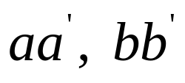
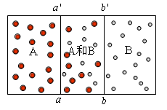
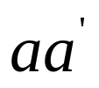
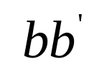
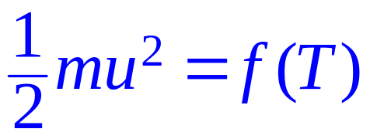
压力和温度的统计概念
是两个半透膜
只允许A分子出入
只允许B分子出入
在中间交换能量，直至双方分子的平均平动能相等
分子的平均平动能是温度的函数
若两种气体的温度相同，则两种气体的平均平动能也相同，所以可以用温度计来测量温度。
温度也具有统计平均的概念

Slide 14
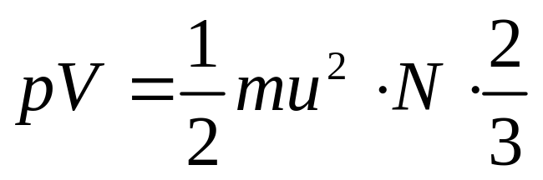
气体分子运动公式对几个经验定律的说明
（1）Boyle-Marriote定律
将（1.10）式写作：
定温下，有
这就是Boyle-Marriote定律。式中C为常数
即：定温下，一定量的气体的体积与压力成反比

Slide 15
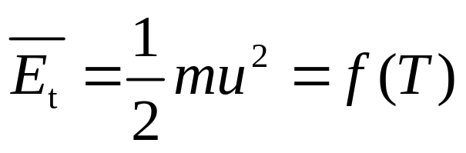



（2）Charles-Gay-Lussac 定律
已知：
设温度在0℃和 t 时的平均平动能之间的关系为
根据气体分子动理论

Slide 16





气体分子运动公式对几个经验定律的说明
因为
所以
令：
则
式中 为常数， 是体膨胀系数
对定量的气体，在定压下，体积与T成正比，这就是Charles定律，也叫做Charles-Gay-Lussac定律。

Slide 17




气体分子运动公式对几个经验定律的说明
（3）Avogadro 定律
任意两种气体当温度相同时，具有相等的平均平动能
从分子运动公式
在同温、同压下，相同体积的气体，应含有相同的分子数，
这就是Avogadro 定律。

Slide 18





气体分子运动公式对几个经验定律的说明
（4）理想气体的状态方程
气体的体积是温度、压力和分子数的函数
或
当气体分子数不变
根据Boyle-Marriote定律
Notes:
∴

Slide 19





气体分子运动公式对几个经验定律的说明
（4）理想气体的状态方程
根据Charles-Gay-Lussac 定律
代入上式，得：
或
将上式积分，得
Notes:
∴

Slide 20






气体分子运动公式对几个经验定律的说明
（4）理想气体的状态方程
取气体为1 mol，体积为 ，常数为
得：
若气体的物质的量为n ，则
令：
得：
这些都是理想气体的状态方程
Notes:
∴

Slide 21



气体分子运动公式对几个经验定律的说明
（5）Dalton分压定律
在定温下，在体积为V的容器中，混合如下气体
混合前
… …
Notes:
∴

Slide 22






气体分子运动公式对几个经验定律的说明
（5）Dalton分压定律
将所有的分压相加
混合后
由于温度相同，分子具有相同的平均动能
因为
所以
或
这就是Dalton分压定律
Notes:
∴

Slide 23




气体分子运动公式对几个经验定律的说明
（6）Amagat分体积定律
在定温、定压下，设两种气体的混合过程如下
混合后的体积为
若有多种气体混合
或
这就是Amagat分体积定律
Notes:
∴

Slide 24






分子平均平动能与温度的关系
已知分子的平均平动能是温度的函数
从如下两个公式
可得
对1 mol的分子而言

Slide 25


§1.2 摩尔气体常数（R）
各种气体在任何温度时，当压力趋于零时，
趋于共同的极限值
如CO₂(g)在不同温度下的实验结果，如图1.4(a)所示
在同一温度下不同气体的实验结果，如图1.4(b)所示

Slide 26







§1.2 摩尔气体常数（R）
图1.4(a)
8
6
4
2
10
20
30
40
50

Slide 27

§1.2 摩尔气体常数（R）
图1.4(b)
H₂
8
N₂
CO
6
4
2
10
20
30
40
50

Slide 28

§1.3 理想气体的状态图
等温线
在p，V，T的立体图上
所有可作为理想气体的都会出现在这曲面上
等压线
并满足
p
T
这理想气体的状态图也称为相图
V

Slide 29
§1.4 分子运动的速率分布
Maxwell速率分布定律
*Maxwell速率分布函数的推导
分子速率的三个统计平均值——最概然速率、数学平均速率与根均方速率

Slide 30







Maxwell 速率分布定律
设容器内有N个分子，速率在 范围内的分子数为
则
或
称为分子分布函数，
即速率在 范围内的分子占总分子数的分数
Maxwell证得

Slide 31






分子速率分布曲线与温度及分子质量的关系
3
2
1
500
1000
1500
Notes:
∴

Slide 32

从图可知，温度低时分子速率分布较集中，温度高时分子速率分布较宽
3
2
1
500
1000
1500
Notes:
∴

Slide 33


分子速率的三个统计平均值——
最概然速率、数学平均速率与根均方速率
在Maxwell速率分布曲线上，最高点所对应的速率称为最概然速率
或
最概然速率与分子的质量或摩尔质量的平方根成反比
Notes:
∴

Slide 34






所有分子速率的数学平均值称为分子的平均速率
令：
代入得：
Notes:
∴

Slide 35






所有分子速率的数学平均值称为分子的平均速率
根据定积分公式
所以
前已证明根均方速率为
这三种速率之比为
Notes:
∴

Slide 36

测定分子速率分布的分子射线束实验装置图
Notes:
∴

Slide 37







§1.5 分子平动能的分布
各分子的能量为
能量在 之间分子所占的分数为
称为能量分布函数

Slide 38


如以能量分布函数 对能量 作图，得
Notes:
∴

Slide 39




能量大于某定值 的分子的分数为
用分步积分法得
如果 ，只取第一项
这是三维空间的公式
Notes:
∴

Slide 40

能量大于某定值 的分子的分数为
设在平面上运动，则对于二维空间的公式为：
同理可得
代表能量超过 与能量超过 的分子数之比
Notes:
∴

Slide 41






§1.6 气体分子在重力场中的分布

Slide 42







§1.6 气体分子在重力场中的分布
不同高度两层的压差为
设气体为理想气体
设温度保持不变，积分得
或
Notes:
∴

Slide 43



§1.6 气体分子在重力场中的分布
由于在同一温度下，密度与单位体积内分子数和压力成正比，所以有
同理可得
或
这就是分子在重力场中分布的Boltzmann公式
Notes:
∴

Slide 44





§1.6 气体分子在重力场中的分布
悬浮微粒在重力场中的分布有类似的公式
设微粒所受的向下作用力为
令粒子考虑了浮力后的等效质量为
微粒所受的净的向下作用力为
则粒子在重力场中分布的Boltzmann公式为
Notes:
∴

Slide 45
§1.7 分子的碰撞频率与平均自由程
分子的平均自由程
分子的互碰频率
分子与器壁的碰撞频率

Slide 46









§1.7 分子的碰撞频率与平均自由程
分子的平均自由程
是分子每两次碰撞之间所经过路程的平均值， 是平均速率， 是单位时间内与其他分子相撞次数。
分子发生碰撞的有效半径 和直径

Slide 47
§1.7 分子的碰撞频率与平均自由程
分子的运动轨迹和有效截面所掠过的距离示意图
Notes:
∴

Slide 48






分子的运动方向一致，其相对速度为零
分子的运动方向相反，其相对速度为
分子以90°角碰撞
Notes:
∴

Slide 49




运动着的分子与其他分子在单位时间内碰撞次数
两个运动着的分子在单位时间内碰撞次数
Notes:
∴

Slide 50







分子的互碰频率
已知
不同分子的互碰频率
Notes:
∴

Slide 51





分子与器壁的碰撞频率
速率在 的分子数
已知
Notes:
∴

Slide 52






分子与器壁的碰撞频率
已知
则
分子与器壁的碰撞频率为
Notes:
∴

Slide 53




分子与器壁的碰撞频率
已知
或
Notes:
∴

Slide 54




分子的隙流
气体分子通过小孔向外流出称为隙流
隙流速度为
Notes:
∴

Slide 55
§1.8 实际气体
实际气体的行为
van der Waals 方程式
其他状态方程式

Slide 56






实际气体的行为
压缩因子的定义
理想气体
实际气体

Slide 57

实际气体的压缩因子随压力的变化情况
C₂H₄
CH₄
2.0
H₂
1.5
NH₃
Z
1.0
0.5
0
200
400
600
800
1000
Notes:
∴

Slide 58

氮气在不同温度下压缩因子随压力的变化情况
T₄
T₁
T₃
T₂
Z
1.0
0
1000
Notes:
∴

Slide 59






van der Waals 方程式
Notes:
∴

Slide 60






van der Waals 方程式
高温时，忽略分子间的引力（忽略含a的项）
低温时，压力又比较低，忽略分子的体积(含b项)
当压力增加到一定限度后，b的效应越来越显著，又将出现 的情况。这就是在Boyle温度以下时， 的值会随压力先降低，然后升高。
Notes:
∴

Slide 61






求Boyle 温度
Notes:
∴

Slide 62








其他状态方程
气体状态方程通式
常见气体状态方程
显压型
显容型
Virial型
式中A，B，C … , 称为第一、第二、第三Virial系数
Notes:
∴

Slide 63
§1.9 气液间的转变——实际气体的等温线和液化过程
气体与液体的等温线
CO₂的p—V—T图，又称为CO₂的等温线
（1）图中在低温时，例如21.5℃的等温线，曲线分为三段
（2）当温度升到30.98℃时，等温线的水平部分缩成一点，出现拐点，称为临界点。在这温度以上无论加多大压力，气体均不能液化。
（3）在临界点以上，是气态的等温线，在高温或低压下，气体接近于理想气体。
Notes:
∴

Slide 64
液体的饱和蒸汽压
理想气体在任何T，p 下都不能被液化
真实气体在降温或加压下，有可能被液化
在密闭容器内和一定温度下
当蒸发与凝聚的速率相等时
达到气-液平衡
这时蒸气的压力，称为
该液体在该温度时的饱和蒸汽压
加热密闭容器中的液体，不可能观察到沸腾现象。

Slide 65




液体的饱和蒸汽压
饱和蒸汽压是物质的性质，随温度的上升而增加
在敞口容器中加热液体，当蒸气的压力等于外压时，液体沸腾，这时的温度称为沸点。
饱和蒸气压大的液体，其沸点较低
降低外压，其沸点也随之降低。
常见液体在不同温度下的饱和蒸气压可以查表。

Slide 66

临界状态
随着温度升高，饱和蒸气压变大，气体的密度不断变大
随着温度升高，液体由于受热膨胀，其密度不断变小
达到某温度时，气体的密度等于液体的密度
这时气-液界面消失，液体和气体混为一体
在该温度之上无论用多大压力，都无法使气体液化
这种状态称为临界状态
温度为临界温度

Slide 67


临界状态
在临界状态时的参数称为临界参数，如
高于临界状态的物系，既具有液体性质，又具有气体性质，被称为超临界流体
超临界流体
超临界流体具有液体一样的溶解能力
超临界流体具有气体一样的扩散速度
如 超临界流体在萃取和合成方面用途很广。

Slide 68














van der Waals 方程式的等温线
95
90
85
80
75
70
(1)
65
60
(2)
(3)
55
(4)
50
100
150
200
250
300
Notes:
∴

Slide 69

van der Waals 方程式的等温线
1。曲线（1）在临界点以上，有一个实根两个虚根
2。曲线（2）在临界点，有三个相等的实根
3。曲线（3）在临界点以下，有三个数值不同的实根，如b，c，d 点
处于F点的过饱和蒸气很不稳定，易凝结成液体，回到气-液平衡的状态。
Notes:
∴

Slide 70








van der Waals 方程式的等温线
临界点是极大点、极小点和转折点三点合一，有：
Notes:
∴

Slide 71





van der Waals 方程式的等温线
Notes:
∴

Slide 72



对比状态和对比状态定律
代入
Notes:
∴

Slide 73



对比状态和对比状态定律
定义：
代入上式，得van der Waals 对比状态方程
Notes:
∴

Slide 74





§1.10 压缩因子图——实际气体的有关计算
对于理想气体，任何温度、压力下
对于非理想气体
表示实际气体不易压缩
表示实际气体极容易压缩
Z 被称为压缩因子， Z 的数值与温度、压力有关
不同气体在相同的对比状态下，压缩因子 Z 的数值大致相同
Notes:
∴

Slide 75

§1.10 压缩因子图——实际气体的有关计算
Notes:
∴

Slide 76
作业
1.复习讲课内容、P59复习题，做好新课预习
2.习题： 1,3,6,10,11,17（了解）

